Slide 1
2021.11.05(加班)~2021.11.08
工作日報
記錄人：葉柏漢
記錄日期：2021.11.08
工作時間：
18:00~19:00
08:30~17:30

Slide 2

本日工作事項
Day work
修改RWD(加班)
重新撰寫LME金屬爬蟲資料
與總監討論

Slide 3
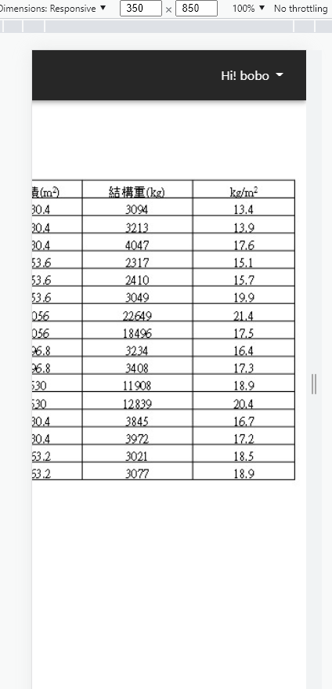
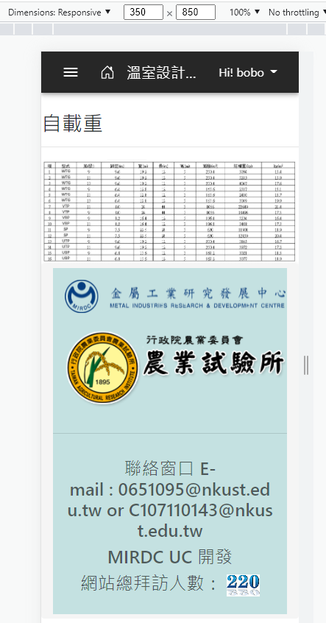
修改RWD
Project planning
原本的超出螢幕範圍許多
已修正

Slide 4
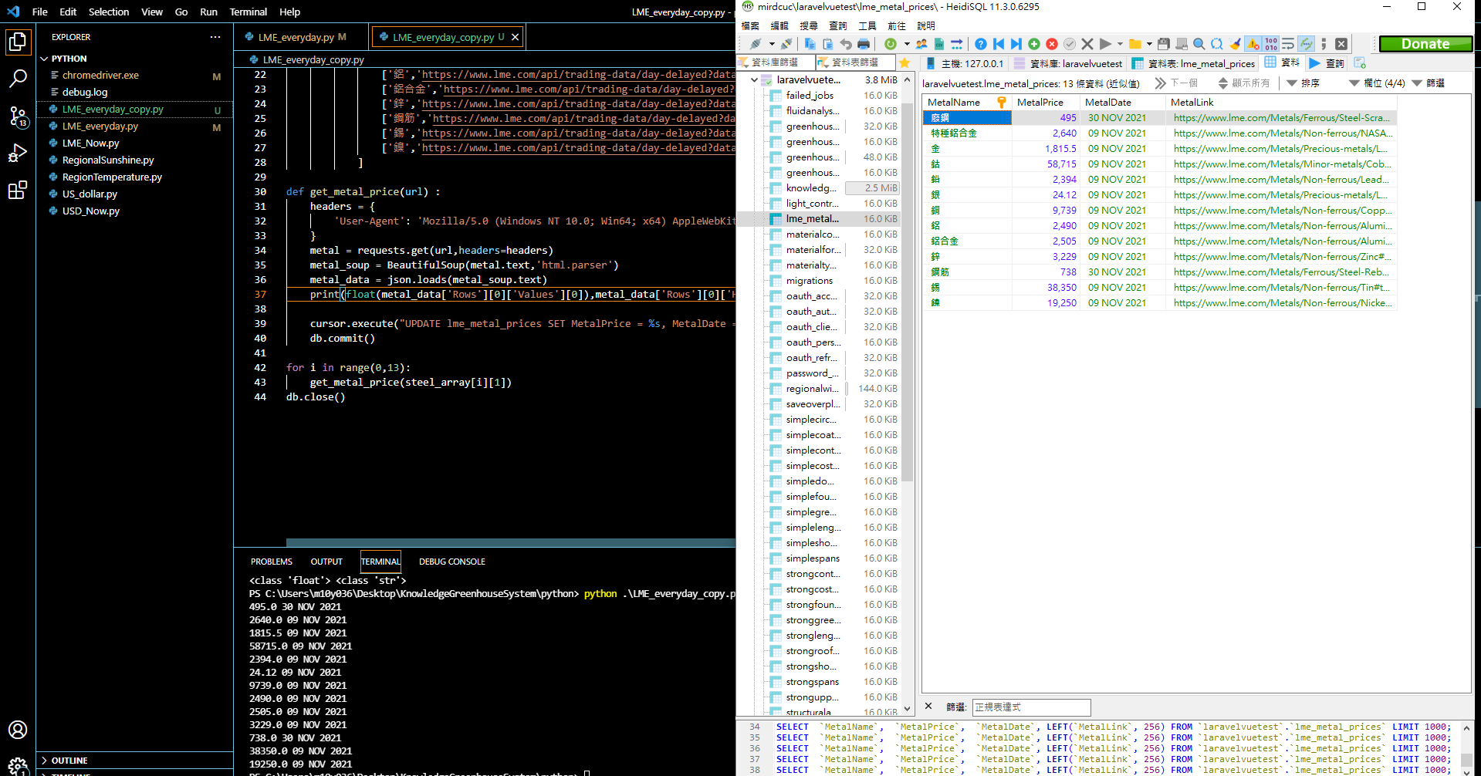
重新撰寫LME金屬爬蟲資料
Project planning
宜靜學姊之前的金屬價格爬蟲都不會動 目前已將程式翻修完畢
(未設定排成)

Slide 5
與總監討論
Project planning
總監想做一個從網頁input並且output一個excel的表格
之後會擴充成input excel表格output顯示到網頁上

Slide 6
謝謝觀看

